Slide 1


إعداد المعلمة: هند العديني

Slide 2
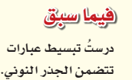
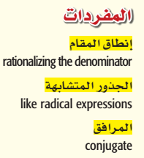
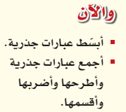
كيف تتم عملية تبسيط الجذر النوني ؟

Slide 3
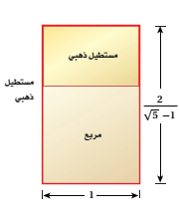
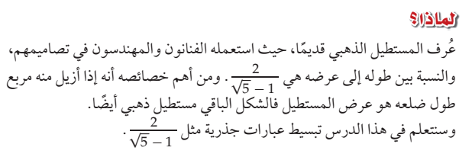

Slide 4


Slide 5




Slide 6




الزمن
دقيقة واحدة
استراتيجية
ورقة الدقيقة الواحدة

Slide 7
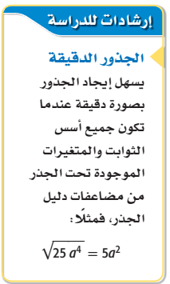
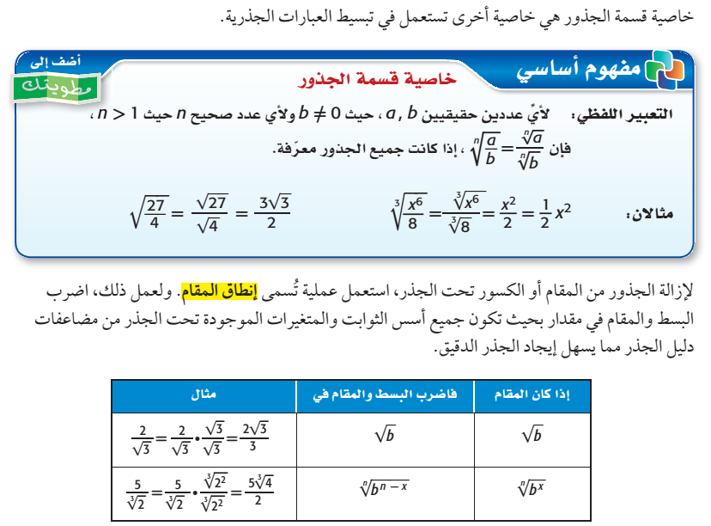

Slide 8
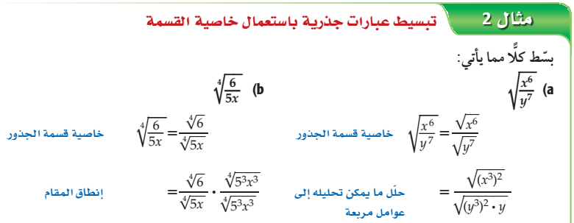
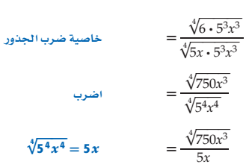


Slide 9


الزمن
دقائق7

Slide 10
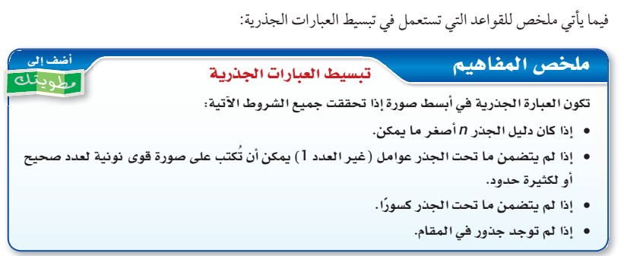

Slide 11
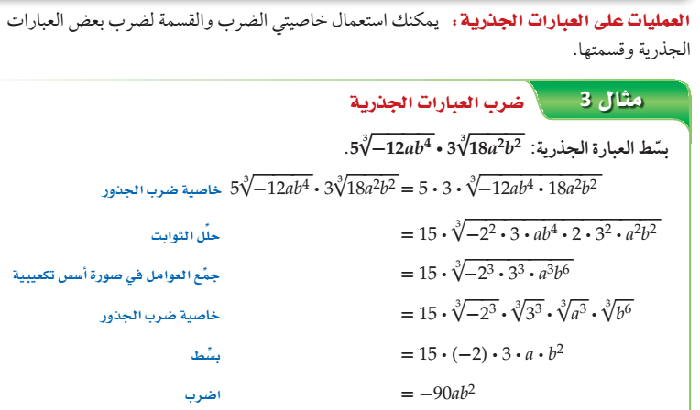

Slide 12

الزمن
دقائق7

Slide 13


الزمن
10 دقائق
فردي

Slide 14
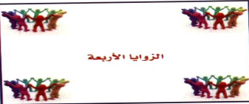

فردي
التقويم
استراتيجية الأركان الأربعة

Slide 15
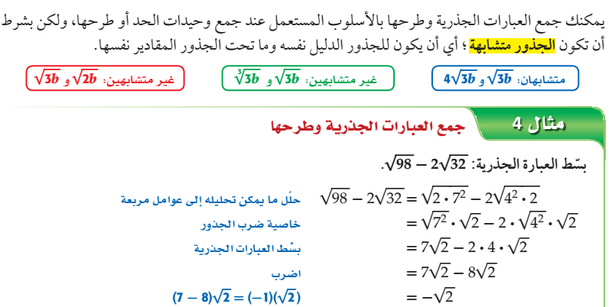


Slide 16

الزمن
دقائق7

Slide 17
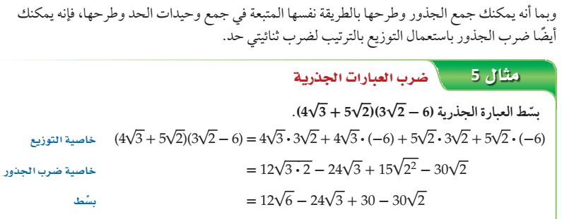

Slide 18


الزمن
8 دقائق
استراتيجية تعاقب الأدوار

Slide 19
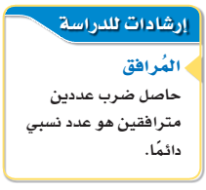
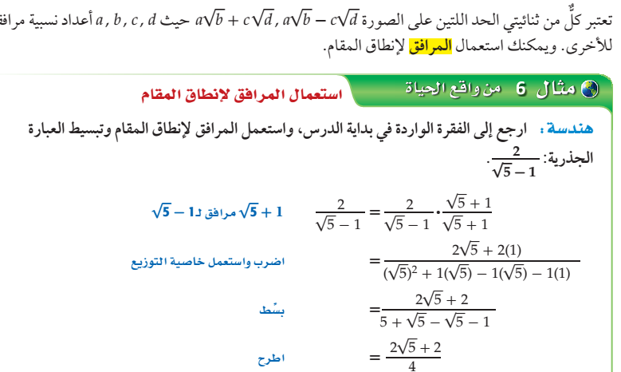
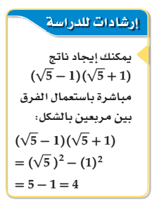


Slide 20



الزمن
8 دقائق
استراتيجية تعاقب الأدوار

Slide 21




الزمن
10 دقائق
فردي

Slide 22
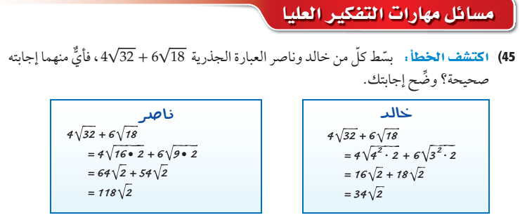
فردي
التقويم

